Slide 1




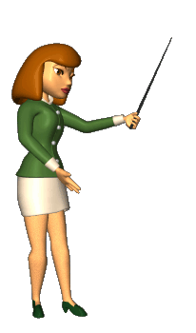

®¹o ®øc líp 1
Bài 4: SẠCH SẼ , GỌN GÀNG

Slide 2
Mục tiêu:Học sinh
+ Nêu được những việc làm chăm sóc bản thân như: vệ sinh răng, miệng, tóc, cơ thể; ăn mặc chỉnh tề để sạch sẽ, gọn gàng.
+ Giải thích được vì sao phải sạch sẽ, gọn gàng.
+Tự làm được một số việc vừa sức để bản thân luôn sạch sẽ, gọn gàng.

Slide 3
Bài 4
SẠCH SẼ , GỌN GÀNG

Slide 4


Cùng bạn hát bài Thật đáng yêu
Vì sao bạn nhỏ trong bài hát lại đáng yêu?

Slide 5

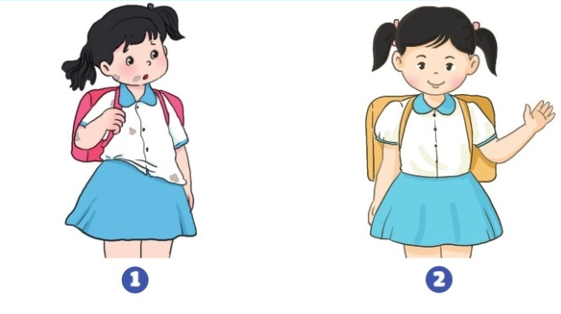
Bạn trong tranh nào sạch sẽ, gọn gàng?

Slide 6
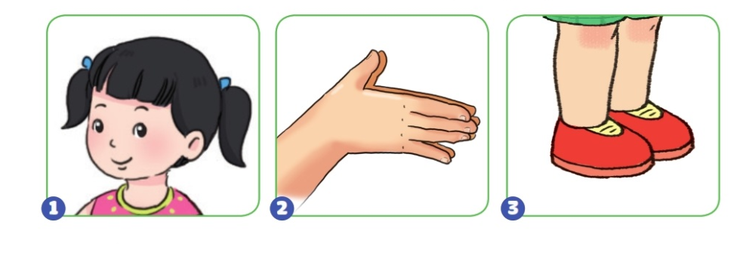
Nêu những biểu hiện của sạch sẽ, gọn gàng.

Slide 7
Thảo luận:
Bạn trong mỗi tranh đang làm gì để sạch sẽ, gọn gàng?
Những việc làm đó nên được thực hiện vào lúc nào?
Những việc làm đó có lợi ích gì?

Slide 8
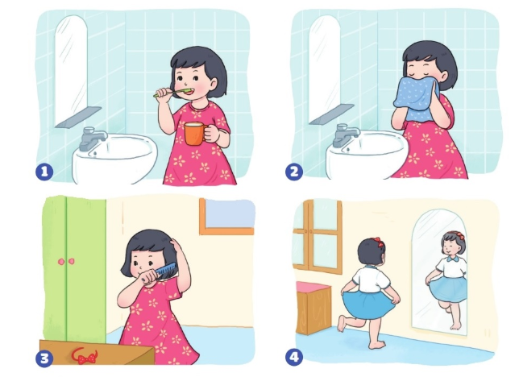

Slide 9
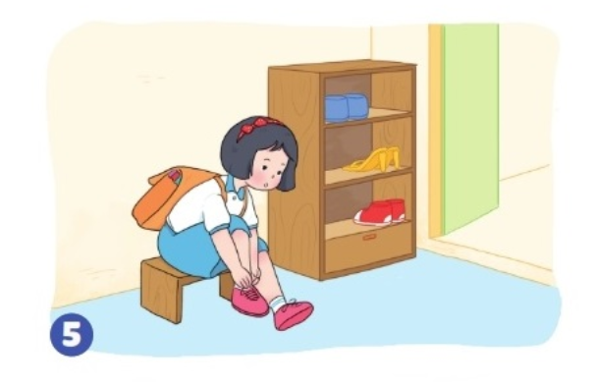
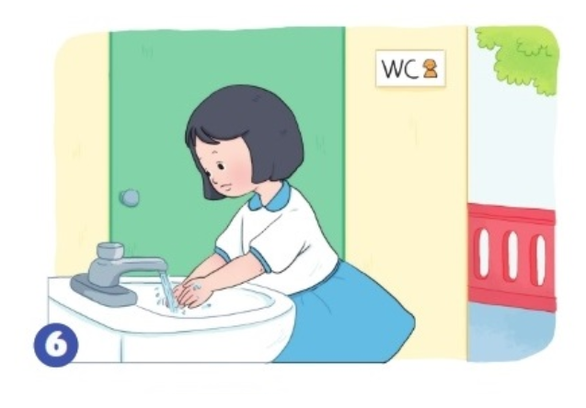
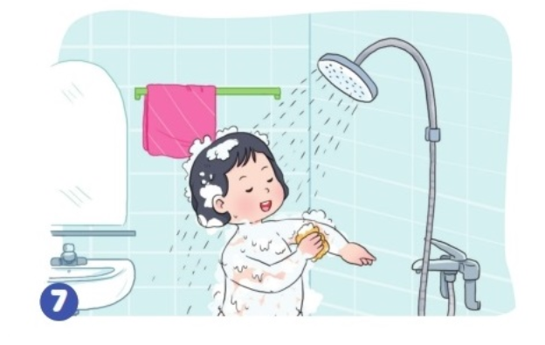
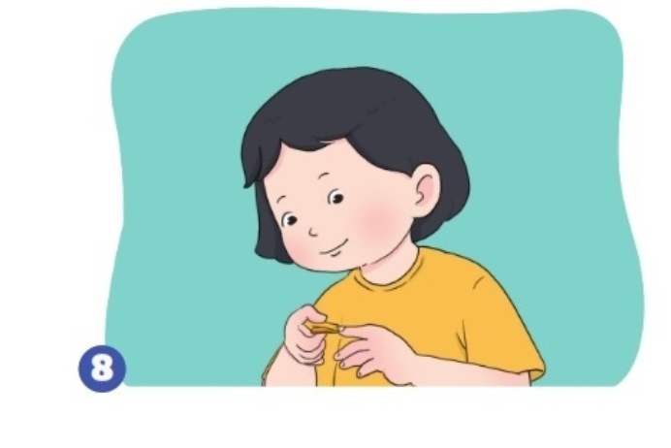

Slide 10


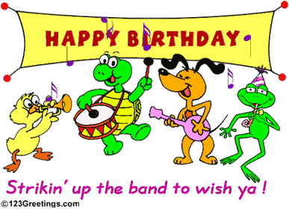



Gi¶i lao

Slide 11

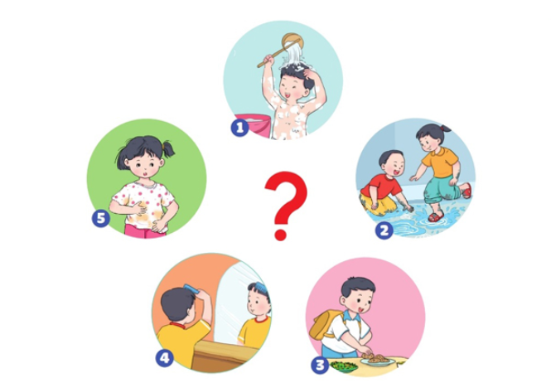
Nêu những việc em không
nên làm trong các tranh dưới đây:

Slide 13
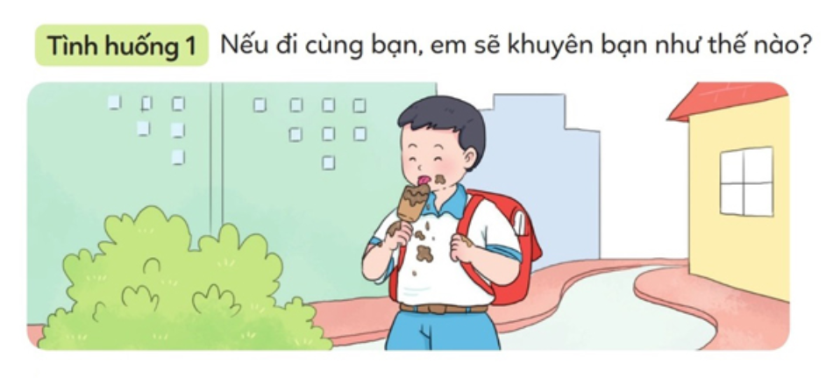
Xử lí tình huống

Slide 14
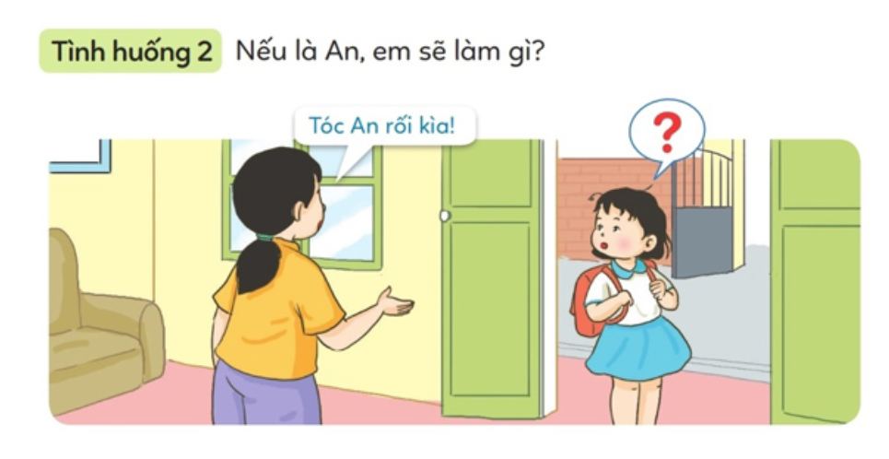
Xử lí tình huống

Slide 15
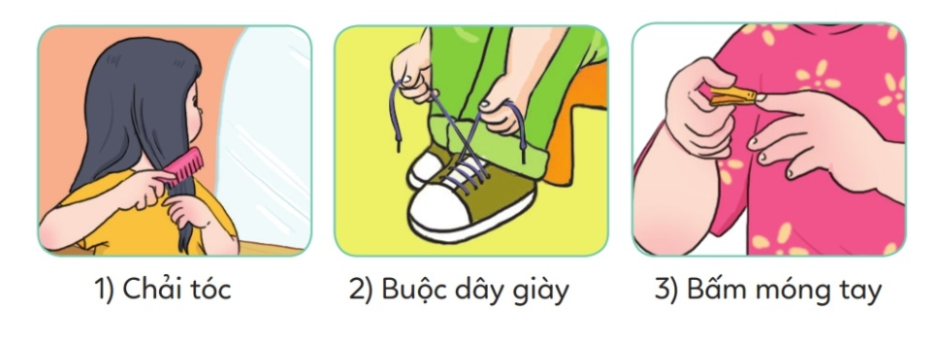
Thực hành những việc sau:

Slide 16
LIÊN HỆ
- Em đã làm gì để bản thân luôn sạch sẽ, gọn gàng?
- Em cần làm thêm những việc gì để luôn sạch sẽ, gọn gàng?

Slide 17


Trong giờ học:
1, Cùng bạn tham gia “Ngày hội sạch sẽ, gọn gàng”:
-Thi các kĩ năng: chải đầu, buộc dây giày, rửa tay.
-Thi “Ai sạch sẽ, gọn gàng?”.
Sau giờ học:
1, Hằng ngày cùng bạn kiểm tra vệ sinh cá nhân: mặt, tay.
chân, quần áo, đầu tóc.
2, Thực hiện những việc làm sau để luôn sạch sẽ, gọn gàng:
- Đánh răng, rửa mặt.
- Tắm, gội.
- Chải tóc.
- Chỉnh trang quần áo, giày dép trước khi đi học, đi chơi.

Slide 18

Lời khuyên
Quần áo, đầu tóc gọn gàng
Thơm tho, sạch sẽ, em càng đáng yêu.

Slide 19



Slide 20


Luật chơi như sau:
- Có 5 quả bóng, mỗi quả tương ứng với một câu hỏi. Trong đó có 1 quả bóng may mắn nếu chọn được sẽ được một phần quà.
- Bạn nào giơ tay trước sẽ được quyền chọn quả bóng cho mình, sau khi chọn bóng nếu trả lời đúng người chơi sẽ nhận được một phần qùa. Sau thời gian 5 giây không trả lời được thì quyền trả lời sẽ thuộc về bạn khác.
Chóc c¸c b¹n may m¾n!

Slide 21

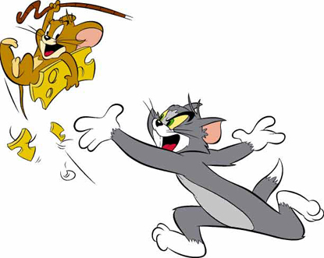


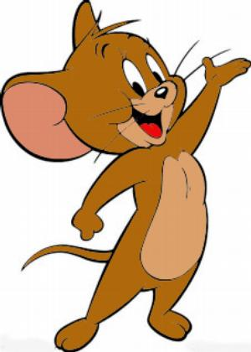
Bắt bóng
Tom

Slide 22








Câu hỏi
Quần áo, đầu tóc gọn gàng
Thơm tho, sạch sẽ, em càng ….
A. Đáng yêu
B. Yêu hơn
C. Xinh hơn

Slide 23
Câu hỏi 2:
Khi đi học con cần mặc như thế nào?
A. mặc quần áo ở nhà
B. mặc theo ý thích
C. đồng phục

Slide 24

Ô SỐ MAY MẮN!
BẠN NHẬN ĐƯỢC MỘT PHẦN QUÀ

Slide 25


Câu hỏi 4:
Hằng ngày con cần đánh răng rửa mặt, tắm rửa sạch sẽ. Đúng hay sai?
A. Đúng
B. Sai

Slide 26
Câu hỏi 5:
Khi thấy bạn mặc quần áo chưa gọn gàng. Con cần
A. nhắc bạn sửa lại
B. Không quan tâm

Slide 27

Chúc thầy cô sức khoẻ các em học sinh chăm ngoan học giỏi.

